Slide 1

Mama Chat
Dal 2017 il primo servizio di assistenza psicologica online per donne e ragazzi in difficoltà
www.mamachat.org
Copyright Mama Chat 2022

Slide 2

Chi siamo
Mama Chat, il primo sportello di aiuto psicologico online in Europa, è una associazione no profit di psicologi ed esperti del digitale, uniti per offrire un servizio concreto e innovativo a tutte le donne in difficoltà.
Un “telefono rosa senza fili”, uno sportello chat psicologico volutamente anonimo e gratuito dietro alla quale c’è uno staff di 20 psicologhe volontarie formate e pronte ad ascoltare, sostenere e informare.
La professionalità e l‘accessibilità dei servizi offerti hanno permesso a Mama Chat di essere riconosciuta da istituzioni ed enti privati con i quali sono state stilate partnership di rilievo
«Promuovere la consapevolezza, far trovare alle donne il coraggio di far sentire la propria voce,
per lottare contro violenza e disuguaglianze. Un obiettivo ambizioso che Mama Chat
vuole conseguire con uno strumento molto semplice: l’ascolto.»
D.Repubblica.it

Slide 3

1+ Miliardi di ricerche di aiuto online in Italia ogni anno
≈75%
della popolazione con età 18+
è connessa ogni giorno *
≈93%
della popolazione connessa effettua ricerche online *
≈26 minuti
in media spesi in più online dalle donne ogni giorno *
Violenza
Domestica
Depressione
& Ansia
Stalking
Psicologo
Online
Abuso di
sostanze
Violenza
Psicologica
Sintomi
Depressione
Aiuto
Salute Mentale
**Fonte: Google KW Planner
Notes:
SEMRE PIU’ RICERCHE VIA WEB PORTANO A CERCARE AIUTO E INFORMAZIONI SULLE PROPRIE CONDIZIONI DI SALUTE E DI VITA
LA VIOLENZA E’ UN TEMA SEMPRE PIU’ DIFFUSO E MOLTE DONNE VITTIME CAPISCONO DI ESSERE IN PERICOLO LEGGENDO E ASCOLTANDO I MEDIA
LA SALUTE MENTALE: UN TABU’ CHE MAN MANO VIENE COMBATTUTO – LE RICERCHE PARLANO CHIARO, 1 MILIARDO DI RICERCHE RELATIVE AD ANSIA, DEPRESSIONE, ATTACCHI DI PANICO, IL RAPPORTO CON IL CIBO ecc.
SEMPRE PIU’ DONNE DIGITALIZZATE, IN REALTA’ LE MAMME LO SONO ANCHE PIU’ DEGLI ADOLESCENTI, PERCHE? PERCHE’ SI è SEMPRE ALLA RICERCA DI INFORMAZIONI ED ESPERIENZE ALTRUI SUL WEB.
MAMA CHAT OFFRE UN SISTEMA PER RISPONDERE ALLE RICHIESTE DI AIUTO IN MANIERA PROFESSIONALE, QUALITATIVA E ACCESSIBILE.
UN SOSTITUTO AI FORUM ONLINE NON REGOLAMENTATI, CHE SI DIFFERENZIA DA ALTRI SERVIZI PER IL LIVELLO DELLE NOSTRE RISPOSTE E LA CAPACITA’ DI INDIRIZZAMENTO.

Slide 4







I Partner e il network in cui operiamo
Premio Google.org Impact Challenge on Safety sulla sicurezza online 2019-2020 e Partner della Google.org Foundation
Partner & Ente Aderente della Rete Fiocchi in Ospedale
di Save the Children Italia
Mama Chat parte dell'Albo Regionale Lombardia delle Associazioni per le Pari Opportunità
CEO di Mama Chat fra le 100 donne dell'anno 2020
Premiata come "Migliore Startup del Welfare" Vita No Profit, Wired, Reale Mutua Assicurazioni
Ente della rete informale anti-violenza del Comune di Milano - Pari Opportunità
Partner Binario F from Facebook - per costruire un internet sicuro e consapevole
Ashoka e Agenzia Giovnani Italia, GenC – Giovani Changemaker 2022

Slide 5






La nostra storia - partnership e milestone
2022
2021
  25.000+ Chat beneficiarie
  10.000 sedute psicoterapie low-cost
  Campagna 8 marzo, matriarchy, oltre 1 milione di visualizzazioni
  GenC – giovani changemaker Agenzia Giovani e Ashoka
2020
  Nasce
  Mama Chat
  21.000+ Chat beneficiarie
  Nuovi progetti per la maternità fragile e contro le violenze online
  1 million in donations
  6000 sedute psicoterapie erogate
  Partnership con Facebook Binario F per rendere i social un luogo sicuro per i teen
2019
2017
2018
  10.000+ Chat beneficiarie
  Vittoria Google Impact Challenge
  Campagna 25 novembre raggiunti 11 millioni di utenti #UNAsuTRE
  5.000+ Chat beneficiarie
  Lancio Servizio di Psicoterapie Online
  Evento con Ordine degli Psicologi Lombardia
  1.000+ Chat beneficiarie nei primi 6 mesi
  Partner Save The Children
  Premio Welfare Together

Slide 6
Perché chiedere aiuto è difficile?
Vittime di violenza domestica, di un disturbo mentale, persone in difficoltà hanno tutte in comune emozioni, vissuti e paure che Mama Chat aiuta a superare in modo semplice e concreto.
Paura
Vergogna
Insicurezza
Tabù - Orgoglio
Notes:
Descrivere in maniera anche quantitativa i risultati ottenuti

Slide 7




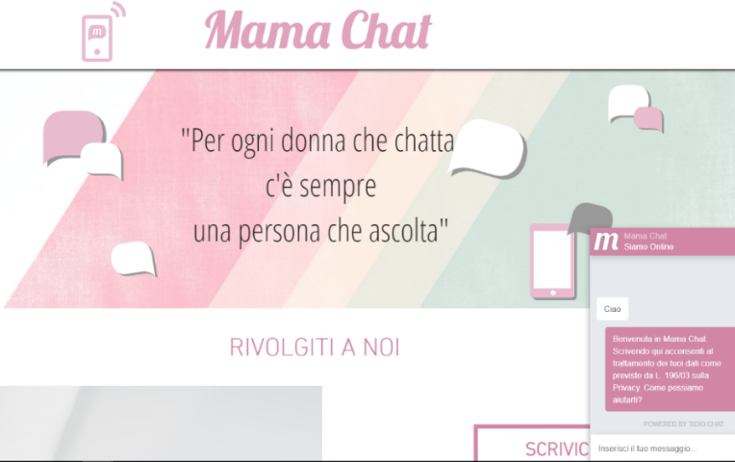

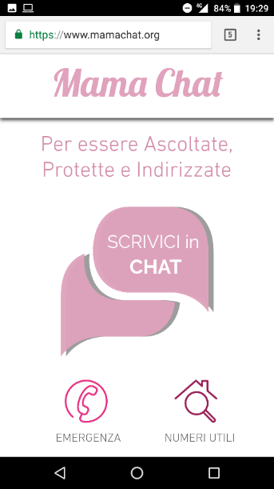

Chiedere aiuto da ovunque ti trovi
Facilità di contatto, discrezione e possibilità di utilizzo in qualsiasi momento sono le innovazioni del servizio offerto per via digitale
Notes:
Descrizione approfondita della VP, basandosi eventualmente anche (ma non solo) su feedback ricevuti da clienti/utenti
1) Quale prodotto/servizio offriamo ai clienti? La chat gratis in caso di aiuto e bisogni diversi, la video chat low-cost da implementare, per chi avessi voglia di fare delle sessioni psicologiche online.
2) Quali quantità offrire al mercato? Turni dal Lunedi al Venerdi pomeriggio, con l’obiettivo di incrementare a più ore online con sempre più staff.
3) Quali caratteristiche distintive rispetto all’offerta dei competitor? La chat, lo sportello digitale che è il primo con questo servizio di sportello psico-sociale via chat in Italia ed in Europa. I competitor non hanno questo servizio e dunque non vi sono competitor che offrono servizi analoghi. Esistono telefoni rosa/telefono amico come unici competitor.
4) Quali servizi aggiuntivi offrire ai clienti? Le video skype – sessioni
4) Quale valore aggiunto offrire n più al cliente con il prodotto/servizio in questione rispetto a quello già offerto dai competitor? Riservatezza, intimità nel raccontare il proprio vissuto/disagio, orientamento e informazioni conferite live, accessibilità e utilizzo di un sistema innovativo diffuso e sempre più utilizzato ed in linea con i nostri giorni: internet. Raggiungibile e accessibile da tutti, ovunque in modo anonimo e intimo.
5) Quali esigenze e problemi dei clienti soddisfiamo con il prodotto/servizio in questione? Disagio, bisogno di ascolto e informazioni, aiuto, prevenzione situazioni gravi di maltrattamento su donne e minori e varie forme di violenza, accesso ai servizi alla persona, conforto e sostegno durante i percorsi.
6) Come distribuire il prodotto/servizi? Internet – pubblicità – digital – partner – centri sportelli – network
7) Quale ciclo di vita del prodotto/servizio? Da 1, 2 o 3 chat e video pacchetti

Slide 8
Punti di Forza di Mama Chat
Mama Chat è nata per colmare un gap importante e avvicinare il bisogno all’ aiuto concreto, rispondendo con uno dei mezzi più usati: internet, i cui punti di forza ne hanno consentito una rapida crescita e raggiungibilità da chi ha più bisogno.
La chat è infatti:
Anonima
Raggiungibile
Facile
Professionale
Notes:
Descrivere in maniera anche quantitativa i risultati ottenuti

Slide 9
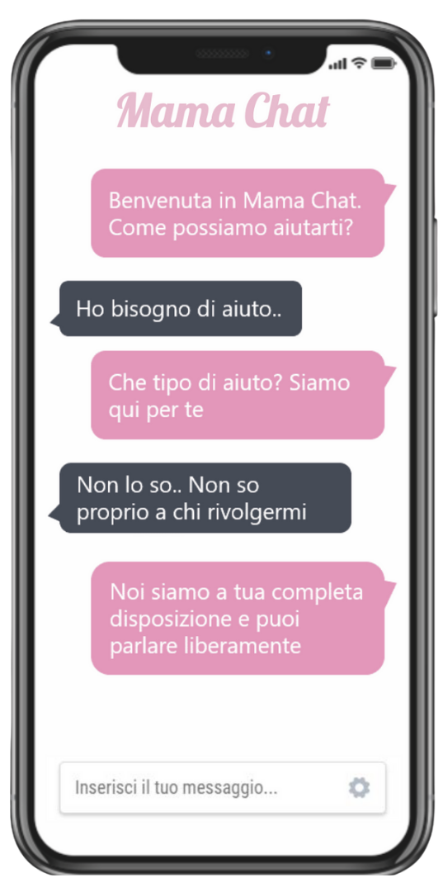
L’uso della chat per la richiesta d’aiuto
L’innovazione di Mama Chat è semplice e concreta, offre ascolto e orientamento tramite una chat gratuita e anonima, raggiungendo grazie alle potenzialità dell’online donne, ragazze e persone che non sanno a chi rivolgersi e che non sono mai state intercettate dai servizi.
Mama Chat fa dell’ascolto online l’arma vincente per l’uscita da situazioni di violenza, malessere psicologico e sociale
In 5 anni abbiamo offerto ascolto e orientamento a 25.000 persone in fragilità da tutta Italia

Slide 10
Metodologia d’Intervento - API
Dopo un primo ascolto attivo, l’obiettivo è indirizzare utenti mai intercettate prima o accolte, inviandole ai centri del territorio: Consultori, Ospedali, Servizi alla Persona, Sportelli, Centri Anti-Violenza
PREVENZIONE e PROTEZIONE
INFORMAZIONE e INDIRIZZAMENTO
ASCOLTO
Le operatrici di Mama Chat professioniste del settore, ascoltano empaticamente per capire la situazione, senza sostituirsi a terapie o sessioni cliniche
Preveniamo l’aggravarsi di situazioni a rischio di violenza e di malessere psicologico. Proteggiamo dando coraggio alle donne per prendersi cura di sé
Informiamo le utenti delle opzioni a cui hanno diritto e indirizziamo al servizio più adatto a rispondere ai bisogni di ognuna
Networking: La forza dell’indirizzamento di Mama Chat è data dalla rete territoriale e al lavoro con Partner (Save the Children, ASL, consultori, associazioni, centri per le donne)
Notes:
Breve descrizione che riassuma la funzione / utilita del prodotto/servizio offerto
Breve descrizione della mission e degli obiettivi dell’idea di business
Caratteristiche distintive del progetto imprenditoriale
Clienti target
Soggetto proponente ed attuatore del progetto
NO Principali assumptions adottate con evidenza delle probabilità di accadimento stimate
Evoluzione dei ricavi attesi
Evoluzione degli investimenti necessari
Evoluzione della redditività attesa
Risultati sociali attesi
Destinatari del Business Plan
Contatti

Slide 11
Metodologia d’Intervento – Invio ai Servizi Territoriali
Dopo un primo ascolto attivo, lo sportello di Mama Chat è in grado di indirizzare utenti non ancora intercettate o accolte, inviando beneficiari consapevoli e informati ai: Consultori, Ospedali, Servizi alla Persona, Sportelli, Centri Anti-Violenza
TIPOLOGIA DI RICHIESTA E GRAVITA’
IDENTIFICAZIONE OPZIONI DI CURA/INTERVENTO
RICERCA SERVIZIO & RICHIESTA FOLLOW-UP
Ascolto attivo che individua tipologia richiesta, livello di gravità e situazione familiare
Condividiamo e consigliamo una via d’uscita per affrontare la situazione di bisogno
Ricerca congiunta del servizio, invio indirizzo e istruzioni, richiesta follow-up dell’esperienza
Nata per non sostituirsi, ma per rafforzare i servizi pre-esistenti sul territorio

Slide 12





I servizi - la psicoterapia online low-cost
A settembre 2019 Mama Chat, grazie al sostegno di Reale Mutua Foundation ha potuto lanciare un nuovo servizio di psicoterapia online low-cost.
Con lo scopo di avvicinare e facilitare la popolazione all'accesso ad un percorso psicologico altrimenti costoso e spesso inaccessibile, funge come un consultorio pubblico online
Tale servizio si è collocato tra i principali di supporto psicologico online in Italia durante il lockdown del 2020 e continua ad essere una garanzia per ricevere assistenza psicologica a tariffe accessibili.
L’ente che eroga questo servizio è una Cooperativa Sociale fondata da Mama Chat, in 3 anni oltre 10.000 le sedute erogate.

Slide 13
L’impatto di Mama Chat in 5 anni
+25.000
donne sono state aiutate ad uscire dal buio di situazioni di violenza e disagio psicologico nascosto
+1000
persone in situazioni gravi hanno avuto accesso a consulenze psicologiche altrimenti inaccessibili
Aumento del 39% di pazienti
+21% casi di violenza in 1 anno
+600 casi gravi al mese in chat
3/4
vittime di violenza ogni giorno
1/5
è un caso di maternità fragile
10
ore di volontariato al giorno
di 25 volontarie psicologhe formate
39% di casi di disturbi alimentari è di un under 25
120 vittime violenza 2021 avevano 19-25 anni
Il 17% delle richieste arrivano da minori 11-18 enni

Slide 14
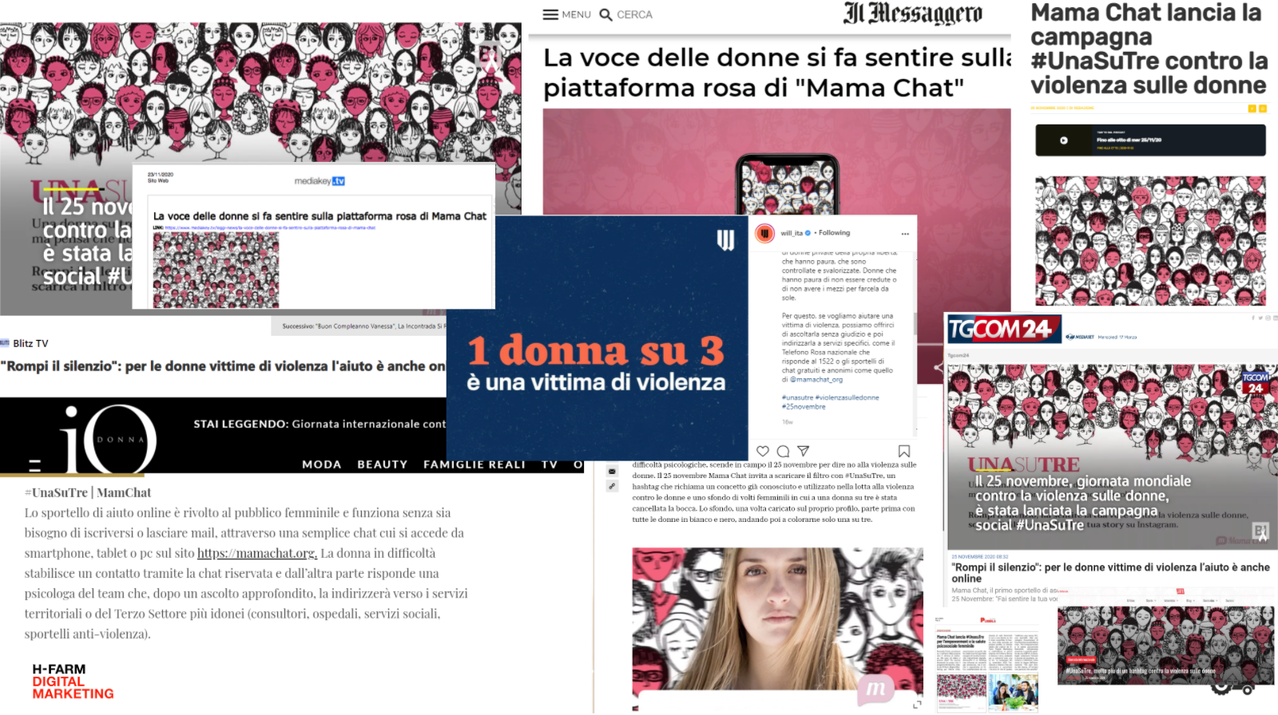

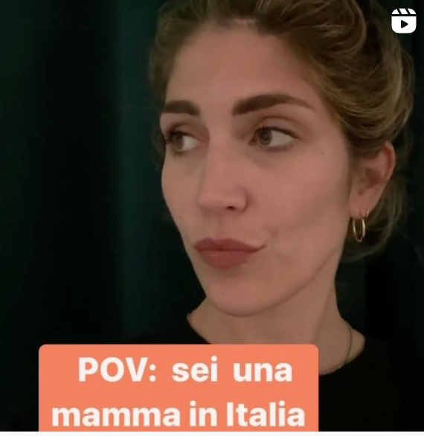

La nostra missione di psico-educazione
La divulgazione social ed il blog sono lo strumento attraverso il quale il nostro team di psicologhe comunica alle donne e ai ragazzi: Oltre 200 menzioni media e stampa
L’obiettivo è raggiungere la popolazione più esclusa e fragile con contenuti difficili offrendo spunti di riflessione e informazioni utili per riconoscere in tempo i segnali di allarme di certe condizioni quali i disturbi psicologici e fenomeni di violenza.
Per il 25 Novembre 2020, la Giornata contro la violenza sulle donne, più di 11 milioni di follower con l’hashtag #UnasuTre hanno condiviso la campagna social con il primo filtro IG visto su una campagna sociale
Ogni anno svolgiamo 3 campagne: 8 Marzo, 10 Ottobre (Mental Health) e 25 Novembre per sensibilizzare il pubblico sulle tematiche d’expertise di Mama Chat e innescare un cambiamento grazie ai social.
Clicca qui per visitare la pagina Instagram di Mama Chat

Slide 15
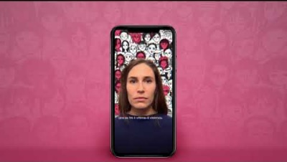






Esempi delle nostre campagne
#Unasutre 25 Nov 2020
M’ama Non M’ama 25 Nov. 2021
Matriarchy 8 Marzo 2022
World Mental Health Day 10 Ottobre 2022

Slide 16

25 Novembre 2022 – Wall di storie anonime www.lamiastoriainvisibile.it
INVISIBILI. PERCHÉ ANCHE SE NON SI VEDE, FA MALE.
Perché raccontare la propria storia?
Per ritrovare la propria voce.
Per non sentirci sole e non far sentire sole le altre.
Per raccontare, a chi non la conosce, le parti nascoste della violenza.
Perché quando subisci violenza ti senti indefinita fino a quando la tua storia non viene ascoltata.

Slide 17

Bandi e raccolta fondi
Sostenerci significa scegliere un’associazione innovativa che ha saputo distinguersi a livello Nazionale ed Europeo per il livello di qualità e tecnologia dei servizi offerti. Unirsi a noi significa combattere al nostro fianco la violenza e il disagio psicologico nascosto che colpisce milioni di italiani fra adolescenti e donne adulte.

Slide 18

Grazie!
www.mamachat.org | margherita@mamachat.org

